Slide 1
ZIRA
Pré-TPI – Site d’e-commerce
Jérémy Gfeller

Slide 2
Déroulement
Introduction
Tâche particulière
Conclusion

Slide 3
Déroulement
Introduction
Tâche particulière
Conclusion

Slide 4
Objectifs
Création d’un site d’e-commerce
Plusieurs pages à disposition
Accueil
La page article
Les détails des articles
Panier
Contact
Page pour les administrateurs
Ajouter un article
Gérer les articles

Slide 5
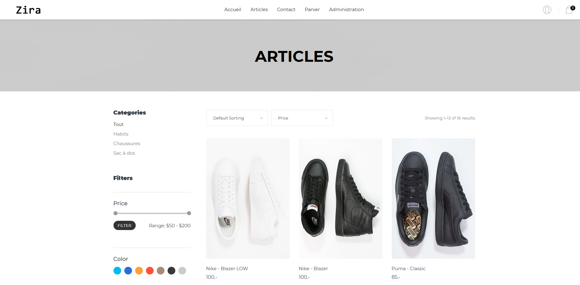

Slide 6
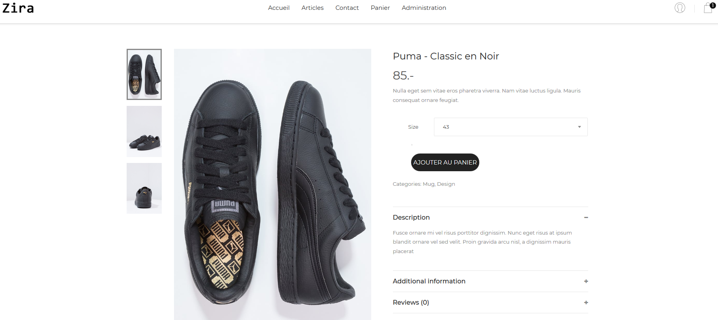

Slide 7
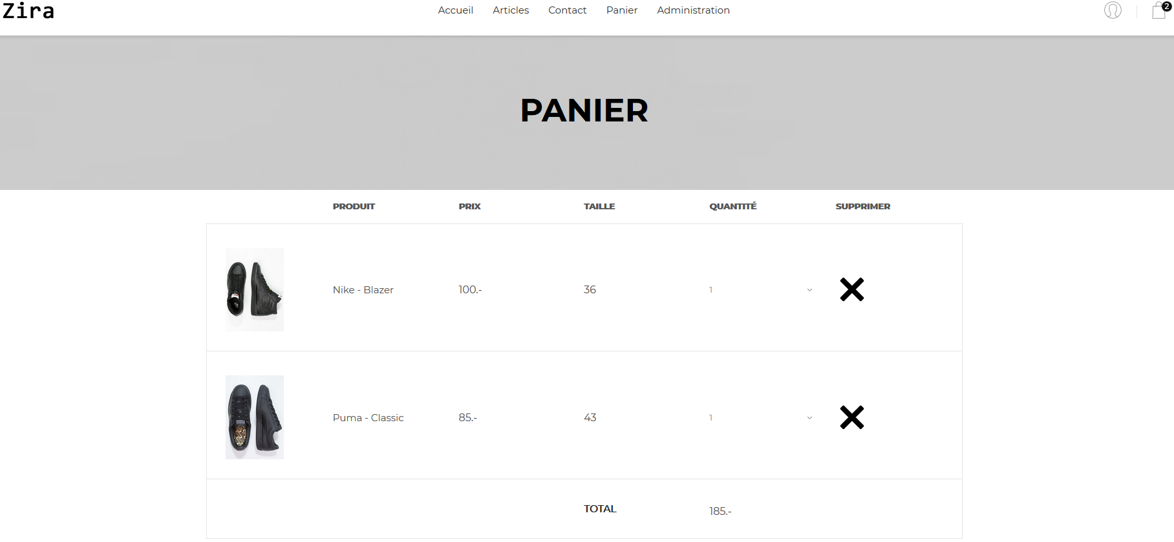

Slide 8
Déroulement
Introduction
Tâche particulière
Conclusion

Slide 9
La fonction
Ajouter un article
Aller étape par étape
Faire tous les tests
Marques
Modèles
Couleurs
Ajouter les images

Slide 10
Déroulement
Introduction
Tâche particulière
Conclusion

Slide 11
Bilan personnel

